Slide 1
Jak vypadaly olympijské symboly před 100 lety?

Slide 2
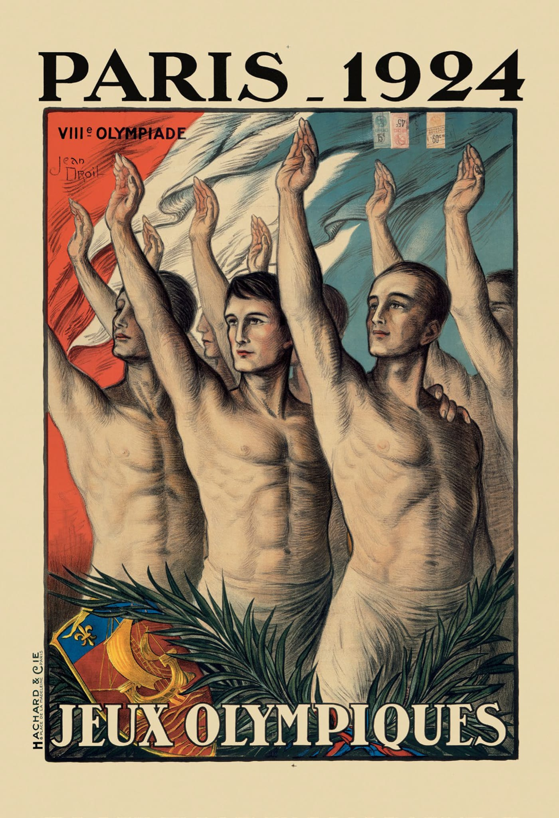
Notes:
Zdroj: https://olympics.com/en/olympic-games/paris-1924/logo-design

Slide 3
Popište plakát a významy jednotlivých symbolů.
Francouzská vlajka
Symbol pořadatelů
Číslo olympiády
Těla sportovců
Palmový list
Symbol vítězství
Odkaz na antické hry
Symbol síly
Symbol přátelství
Symbol národní hrdosti
Interpretační otázky
Jaké hodnoty zdůrazňuje plakát
k olympijským hrám v Paříži 1924?
Jak byste plakát pojmenovali?
Které symboly olympijského hnutí, jež jsou využívány dnes, na plakátu chybí?

Slide 4
Notes:
Zdroj: https://olympics.com/en/olympic-games/paris-1924/logo-design

Slide 5
Nacházíte v dalších (předválečných) plakátech nějaké odlišnosti?
Notes:
Zdroj: https://olympics.com/en/olympic-games/

Slide 6
Analyzujte medaili udělovanou na olympijských hrách v Paříži v roce 1924.
Můžete využít symboly a hodnoty, které jste analyzovali již na plakátu.
Notes:
Zdroj: https://olympics.com/en/olympic-games/paris-1924/logo-design

Slide 7
Notes:
Zdroj: https://olympics.com/en/olympic-games/paris-1924/logo-design

Slide 8
Interpretační otázka
Kterou hlavní hodnotu (spojovanou s olympijskými hrami) podle vás medaile zdůrazňuje?
Notes:
Zdroj: https://olympics.com/en/olympic-games/paris-1924/logo-design

Slide 9
Česká výprava
Jaké zástupce české výpravy nacházíte na fotografii?
Jakými znaky byla česká výprava reprezentována?
Které symboly na fotografii lze interpretovat jako odkazy na antické hry a olympijské ideály?
Srovnejte fotografie z roku 1924 s oficiální prezentací módní kolekce pro českou olympijskou výpravu v roce 2024. Jak se prezentace olympijského týmu proměnila?

Slide 10
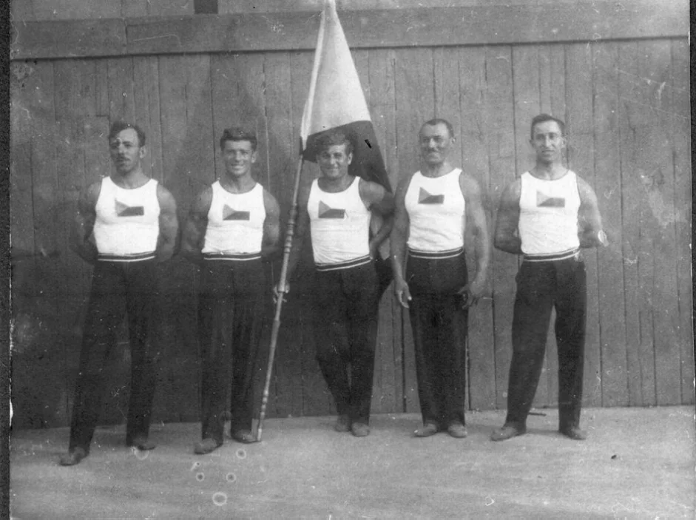
Notes:
Zdroj: https://www.olympijskytym.cz/olympic/pariz-1924

Slide 11
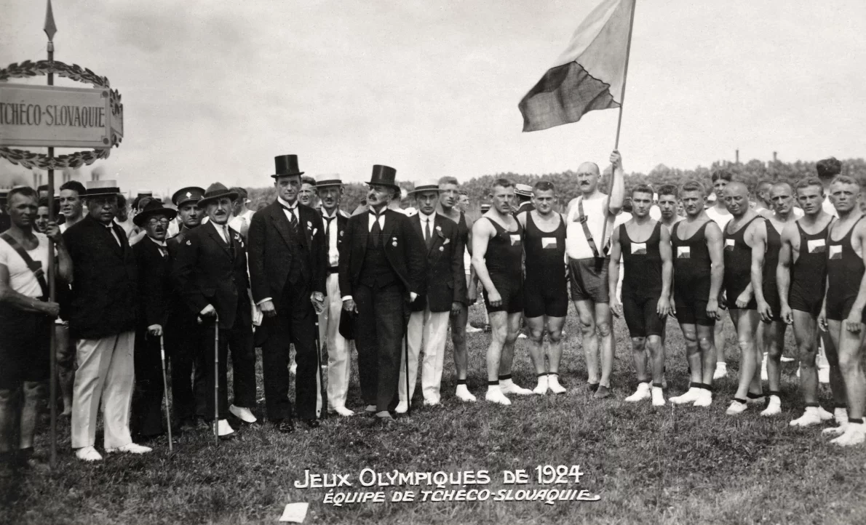
Notes:
Zdroj: https://www.olympijskytym.cz/olympic/pariz-1924

Slide 12
Česká výprava
Srovnejte fotografie z roku 1924 s oficiální prezentací módní kolekce pro českou olympijskou výpravu v roce 2024. Jak se prezentace olympijského týmu proměnila?

Slide 13
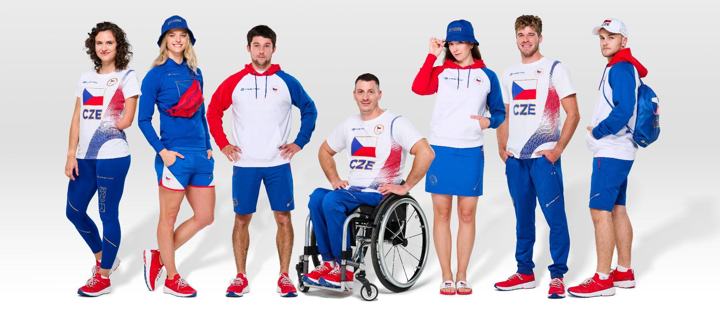
Notes:
olympic.cz, Barbora Reichová

